Slide 1

Доставка еды в поезда

Slide 2
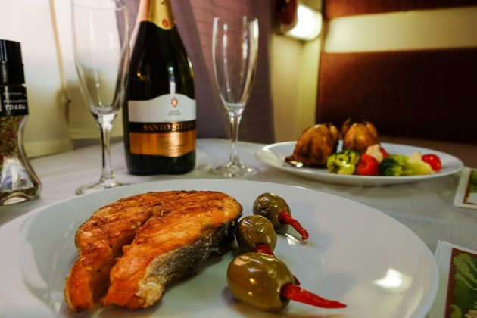
Описание продукта
Приложение дает возможность удобно и вкусно питаться в поездках на дальние расстояния.

Slide 3
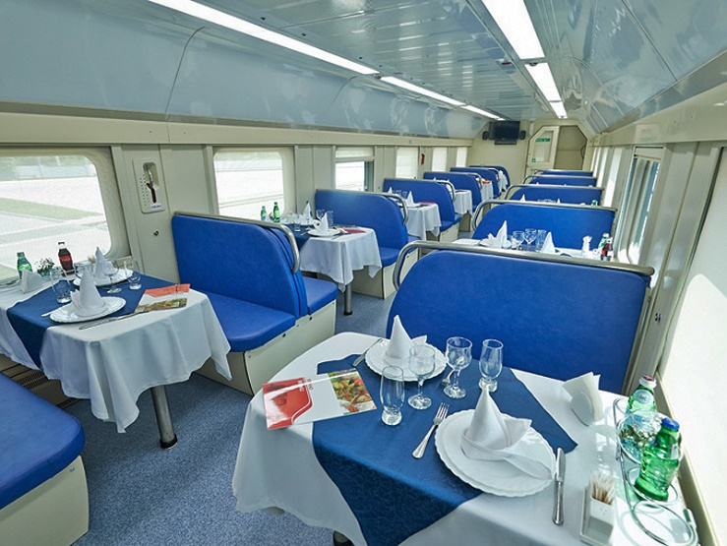
Проблема , которую решает продукт
Как правило питаться в вагоне-ресторане довольно дорого , а успеть купить что-то на остановках не всегда возможно из-за нехватки времени или других иных причин(мамы с маленькими детьми)

Slide 4
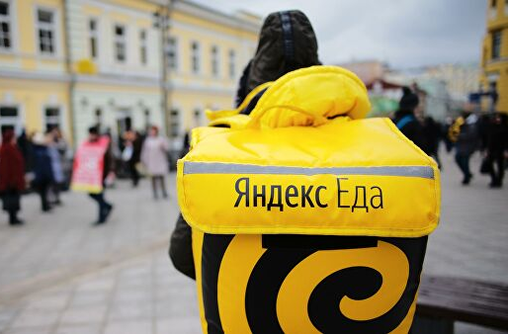
Решение
В нашем приложении можно заказать еду из любых сервисов еды в данном городе , которые сотрудничают с нашим программным продуктом.
Курьеры осуществляют доставку заказа к вашему вагону в точно назначенное время.

Slide 5
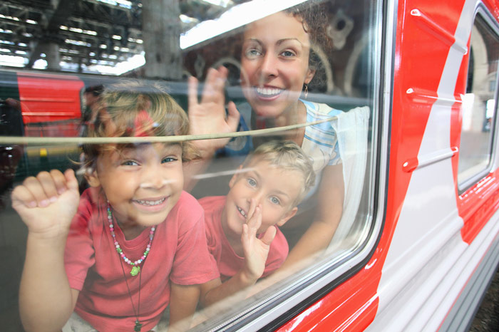
Бизнес модель
Объемы рынка можно считать довольно большими. Это связано с тем , что целевой аудиторией выступают люди , которые находятся в пути длительное время(более 1 суток) , а так же это актуально среди мам с детьми.

Slide 6
Обзор конкурентов

Slide 7
Финансы

Slide 8
Что и сколько нужно от инвестора

Slide 9
План развития

Slide 10
Команда разработчиков

Slide 11
Контакты

